Slide 1

日本学生支援機構 給付型奨学金及び修学支援新制度の概要と問題点
ナース★アクション2024全国学習実践交流集会
山梨：共立高等看護学院
事務長 浅川 雄一

Slide 2

・給付型奨学金 原則返還不要 ・貸与型奨学金 （第一種）・・・無利子 （第二種）・・・有利子（上限利率3.0％） ※卒業した年の10月から12年間かけて返済
日本学生支援機構奨学金の種類
修学支援新制度とは
・2020年4月に開始された、経済的な理由で学び続けることをあきらめずにすむよう、「授業料等の減免」と「給付型奨学金」により、意欲のある学生等のみなさんの「学び」を支える制度

Slide 3
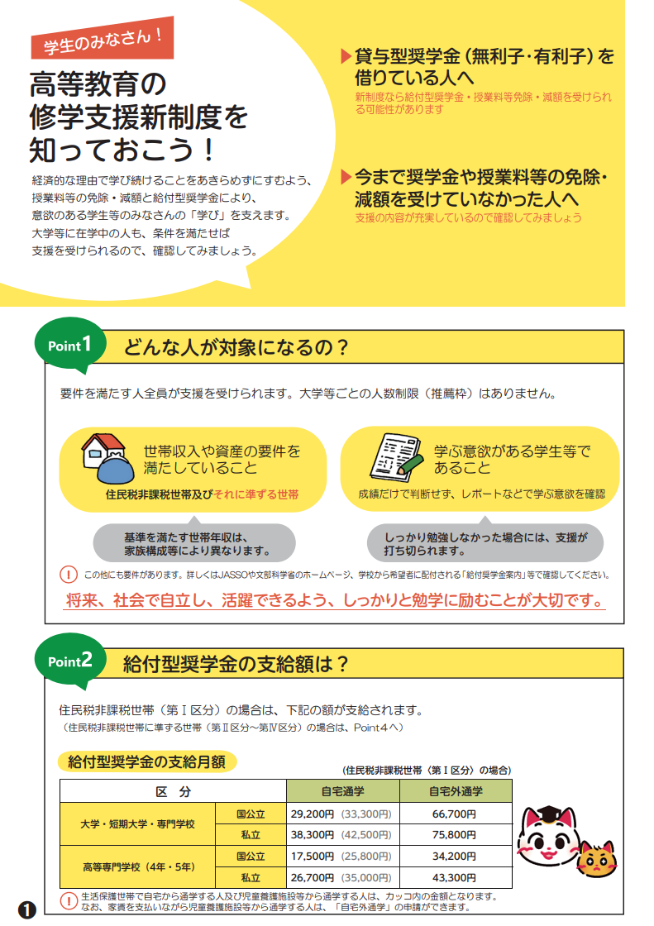
二
日本学生支援機構パンフレット（給付型奨学金）

Slide 4
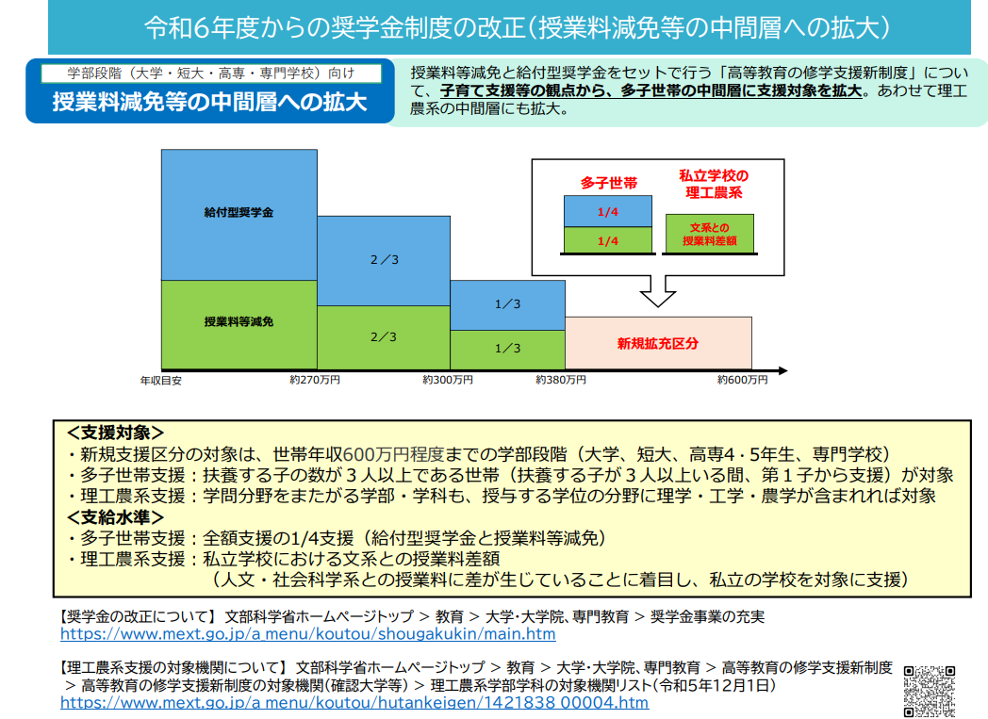
【2024年度改正の概要】
Notes:
授業料等減免及び給付型奨学金について、低所得世帯の高校生の大学進学率の向上を図るとともに、2024年度から多子世帯や理工農系の 学生等の中間層（世帯年収約600万円）に拡大する。さらに、高等教育費により理想のこども数を持てない状況を払拭するため、2025年度から、 多子世帯の学生等については授業料等を無償とする措置等を講ずることとし、対象学生に係る学業の要件について必要な見直しを図ることを 含め、早急に具体化する

Slide 5
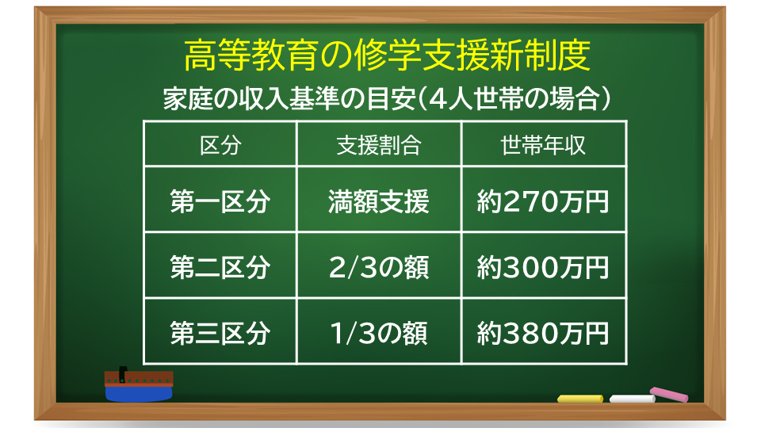
【2024年度改正後】
給付型奨学金家計基準（年収目安）
【2023年度まで】

Slide 6
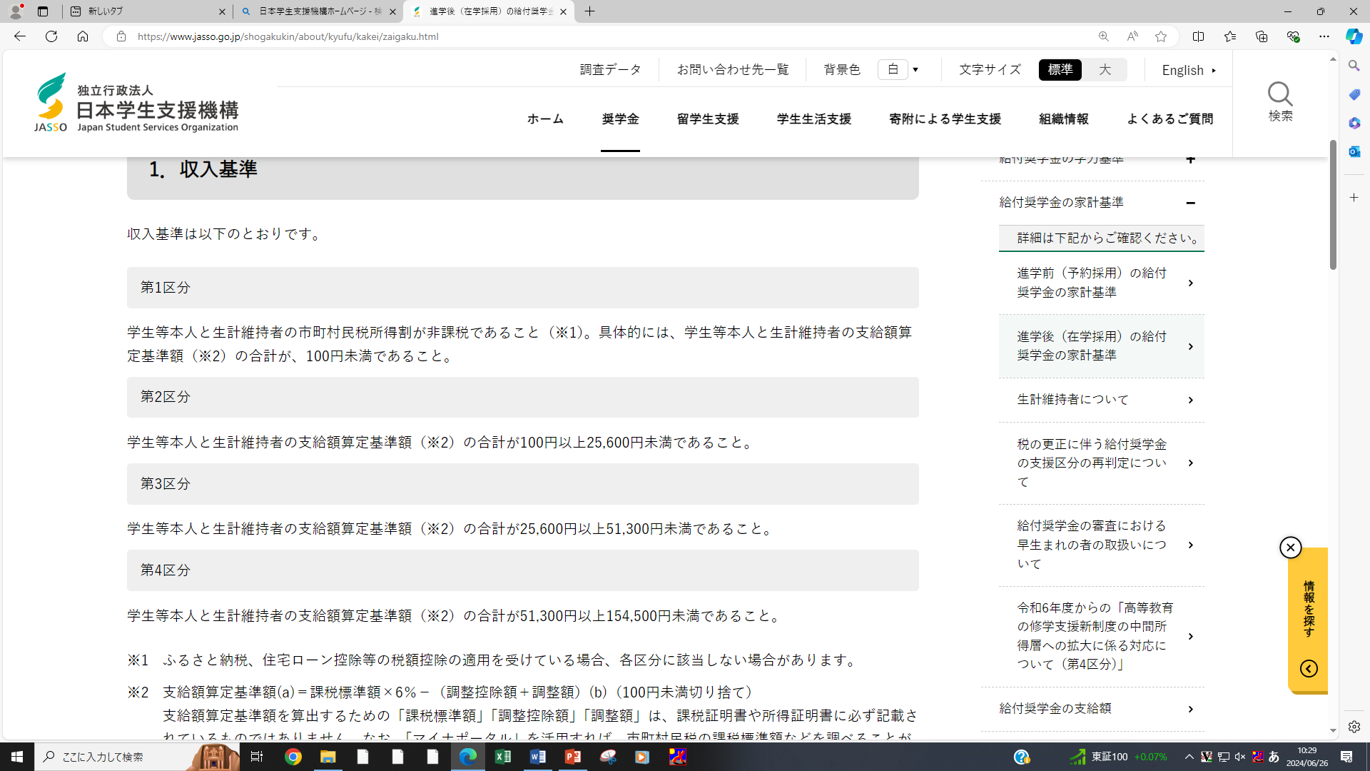
給付型奨学金 対象が拡大されて採用される学生が増える。 何が問題なの？
【収入基準】
・世帯年収や資産の要件を満たしていること
・学生等本人と生計維持者の支給算定基準

Slide 7
給付型奨学金 ここが問題！
・家計基準ぎりぎりで採用された学生は、『家計の助けになれば』とアルバイトを始めると基準を超えた世帯年収となってしまう可能性がある。
➝給付型奨学金を受けることができなくなる
・留年や休学してしまうと、進級しても奨学金は受けることができない
➝そもそも採用されているということは経済的に厳しい。奨学金を受け取ることができなくなると学業の継続ができなくなる可能性大
・申請時にマイナンバーカードの提出を求められ、毎年9月に【家計の適格認定】が行われる。
➝前年度所得に対して審査されるため、基準を超えると在学中でも奨学金が止まってしまう
➝卒業まで毎年行われる
私たちの要求
家計基準の撤廃（最低でも見直し） 進級時には給付型奨学金の復活を！

Slide 8
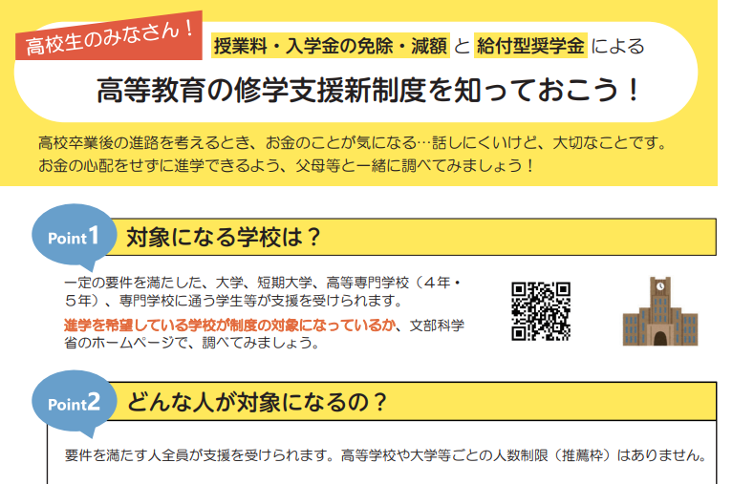
修学支援新制度について 授業料・入学金の免除/減額されるのになにが問題なの？

Slide 9
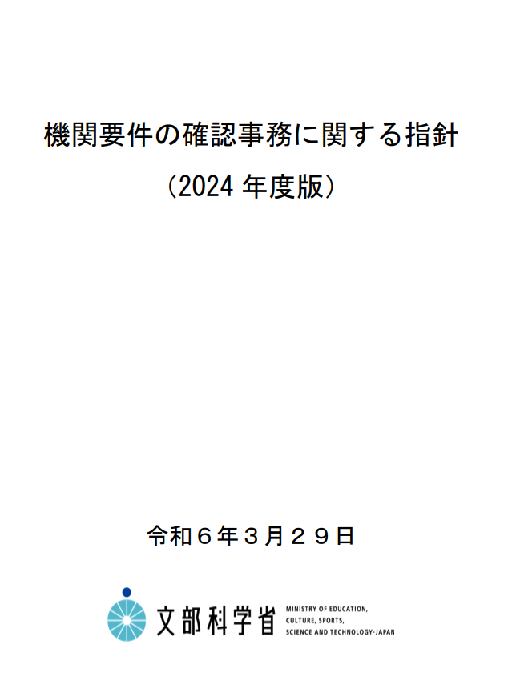
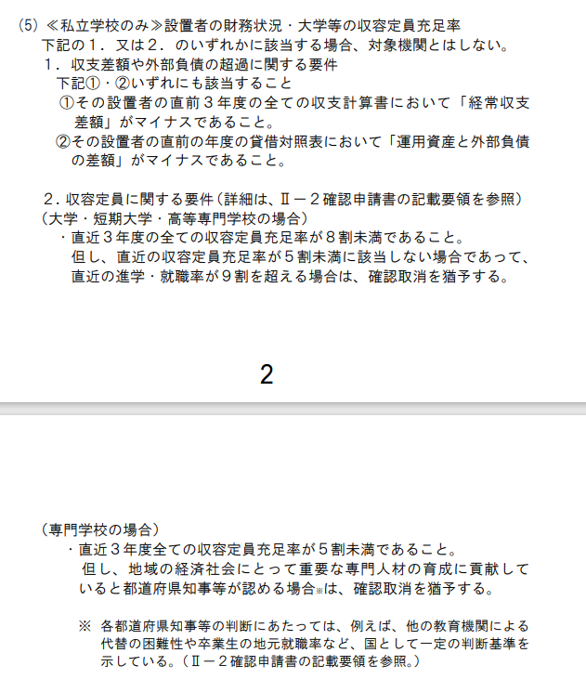
文部科学省 機関要件の確認事務に関する指針（2024年度版）より

Slide 10
修学支援新制度 ここが問題！
・確認学校になるための要件が厳しい（項目も多い）
・設置者の財務状況によって、機関要件の確認学校になることができない
➝入学した学校が確認学校か否かにより、同じ日本学生支援機構の給付型奨学金採用となっても授業料・入学金の減免を受けることができなくなる。
・学生にとって不平等！
・学ぶ学生にとっては、設置者の財務状況など関係ない！
・設置者の経営状況は学校で解決できる問題ではない！
・国公立の大学にはこの要件はない（私立学校のみ）！
私たちの要求
要件の撤廃を！
すべての学校を対象とすべき！

Slide 11
学生を支援する学校の立場
厚生労働省・文部科学省への要請行動を行うと、決まって
『2020年4月より修学支援新制度により、入学金や授業料の減免を行っている』
『2024年4月より給付型奨学金の対象の拡大を行った』と回答。
しかし、前述したように制度には大きな問題がある。
さらに、家計の適格認定により支援区分が変更となった場合、学校では学生に請求する授業料と補助金の変更申請が必要となり、多大な労力が必要！
☆私たちの目的は、『学生たちが本当にお金の心配なく、安心して学ぶことのできる環境づくり』
学生の実態から制度の問題点を見出し、改善を訴えていかなければならない。
☆制度を知らなければ、誰もが対象となるものだと錯覚してしまうような表現、記載。
☆複雑な制度ではあるが、私たちがしっかりと理解し、学生たちが不利益を被らないように戦いと対応をしていくことが重要！

Slide 12
おまけ
2024年4月10日 山梨日日新聞
当初、2024年1月に行う予定であった山梨県への要請行動
4月9日学生自治会とともに医務課と懇談
高等教育無償化と看護職員修学資金の拡充を求めた要請文を提出。
学生3名がそれぞれ発言をし、必要性を訴えた。
➝ 結果
2024年4月申請者は全員採用決定

Slide 14

ご清聴ありがとうございました

